Slide 1
성적 처리 시스템 구현
Oracle Semi Project

Slide 2
목차
프로젝트 배경 및 목표
가정상황
ID, PW, 계정 선택 탭이 존재하는 것으로 가정
계정별 로그인 시
기능 설명
관리자, 교수자, 학생의
기능별 결과, 코드 및 설명
질의응답
Notes:
목차는 도입배경 콘셉

Slide 3
프로젝트 배경 및 목표
성적 관리 시스템 설계 요청이 들어왔다는 가정하에 성적 관리 시스템의 DB을 구현한다.
이를 구현해보며 실제로 DB설계가 어떻게 이루어지는 지 이해할 수 있고,
SQL 에 대한 이해 또한 높일 수 있다.
Notes:
목차는 도입배경 콘셉

Slide 4
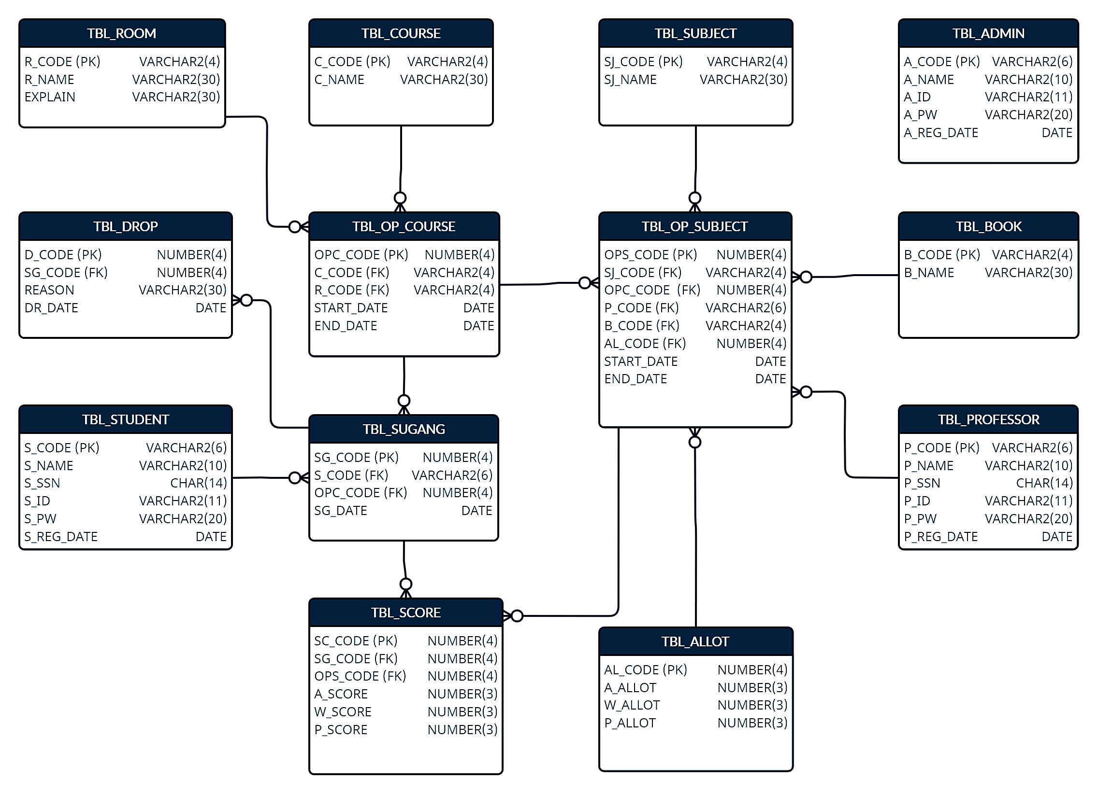
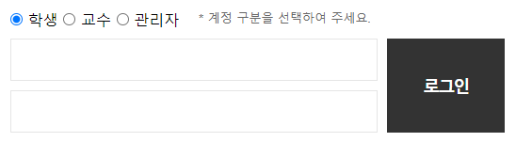
가정상황

Slide 5
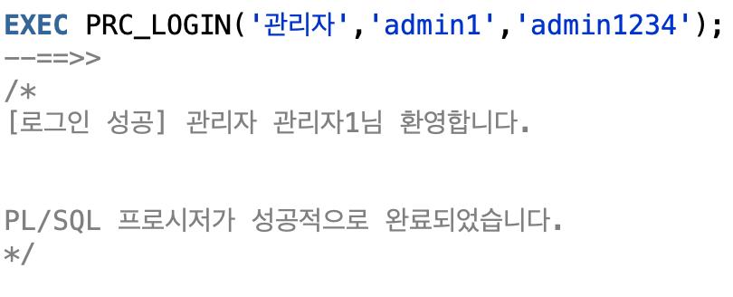
관리자
계정 별 로그인 시 기능 설명
0. PRC_LOGIN
관리자는 자신의 계정에 로그인 할 수 있다.
.
결과

Slide 6
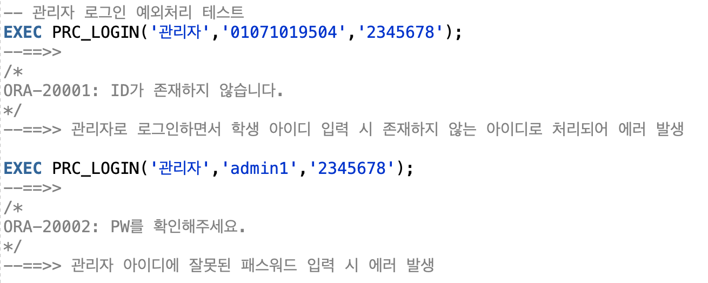
관리자
계정 별 로그인 시 기능 설명
0. PRC_LOGIN
예외처리

Slide 7
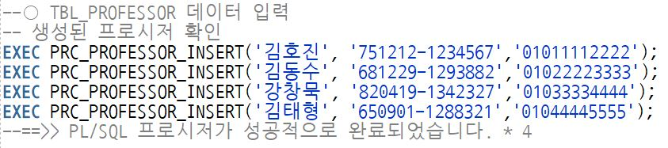
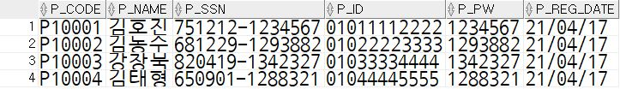
관리자
계정 별 로그인 시 기능 설명
1. PRC_PROFESSOR_INSERT
관리자는 교수 계정을 등록할 수 있다.
.
결과

Slide 8
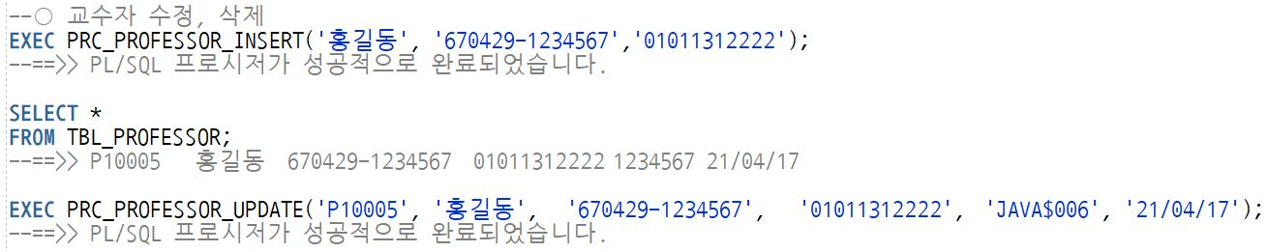
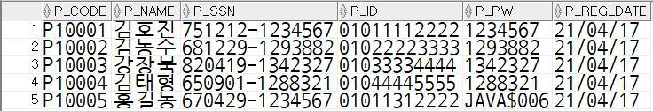
관리자
계정 별 로그인 시 기능 설명
2. PRC_PROFESSOR_UPDATE
관리자는 교수 계정을 수정할 수 있다.
.
※ 전제 : 교수 계정 추가 시 해당 교수의 비밀번호는 자동으로 주민번호 뒷자리 7자리로 생성된다.
결과

Slide 9
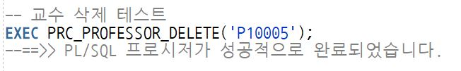
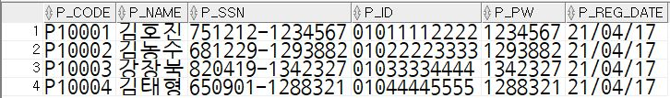
관리자
계정 별 로그인 시 기능 설명
3. PRC_PROFESSOR_DELETE
관리자는 교수 계정을 삭제할 수 있다.
.
결과

Slide 10
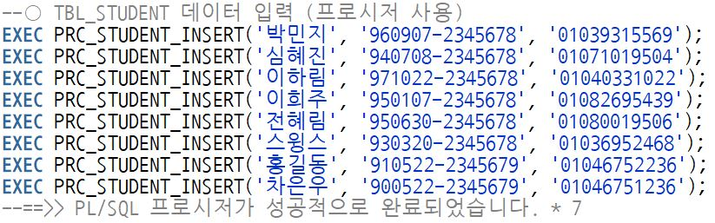
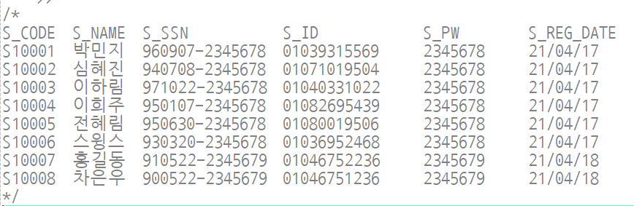
관리자
계정 별 로그인 시 기능 설명
4. PRC_STUDENT_INSERT
관리자는 학생 계정을 등록할 수 있다.
.
결과

Slide 11
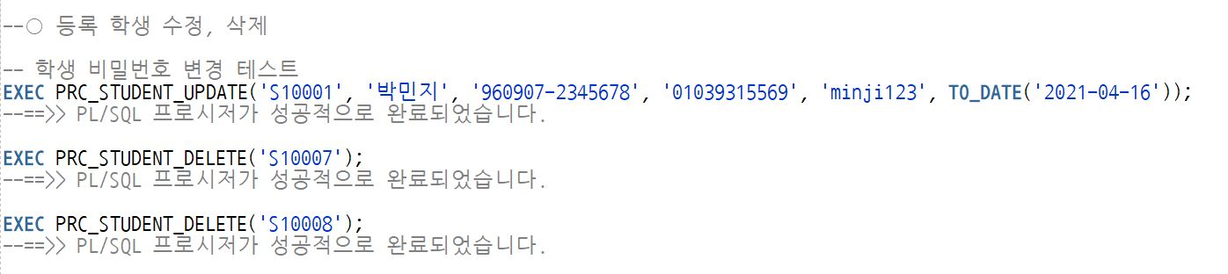
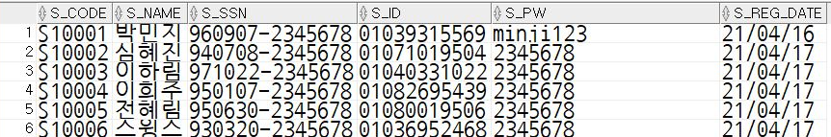
관리자
계정 별 로그인 시 기능 설명
5. PRC_STUDENT_UPDATE/ PRC_STUDENT_DELETE
관리자는 학생 계정을 수정, 삭제할 수 있다.
.
결과

Slide 12
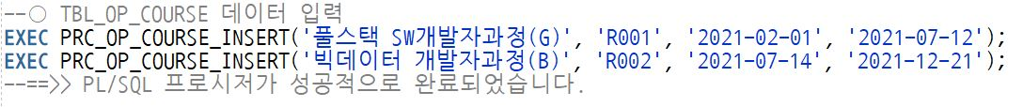

관리자
계정 별 로그인 시 기능 설명
6. PRC_OP_COURSE_INSERT
관리자는 개설 과정을 등록할 수 있다.
.
결과

Slide 13
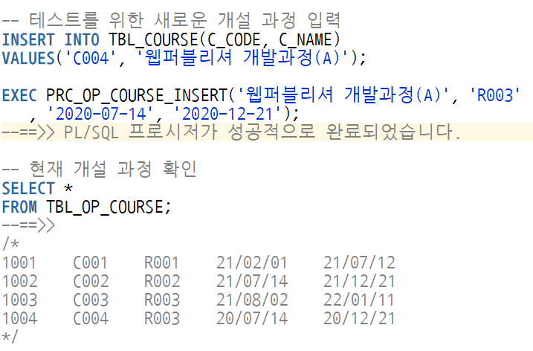
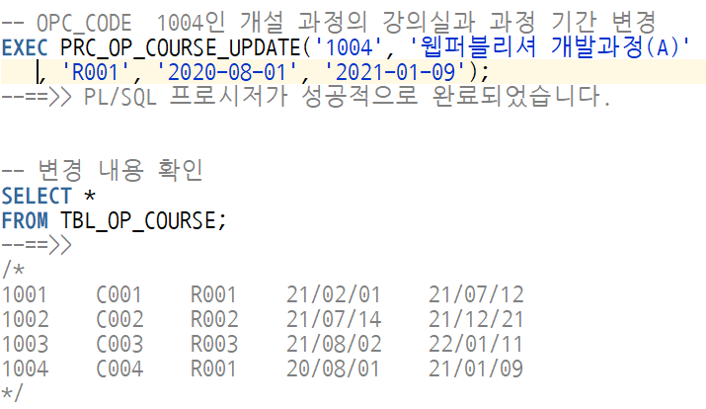
관리자
계정 별 로그인 시 기능 설명
7. PRC_OP_COURSE_UPDATE
관리자는 개설 과정을 수정할 수 있다.
.
결과

Slide 14
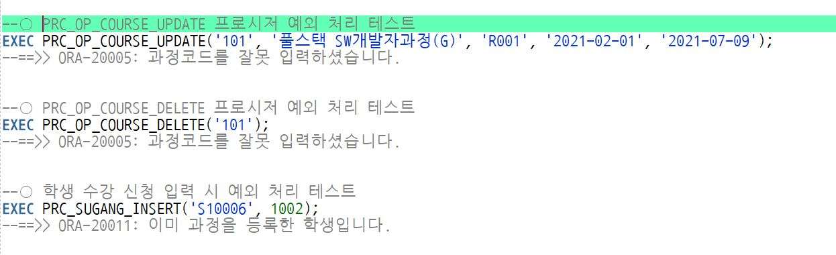
관리자
계정 별 로그인 시 기능 설명
8. PRC_OP_COURSE_DELETE 및 예외처리
관리자는 개설 과정을 삭제할 수 있다.
.

Slide 15
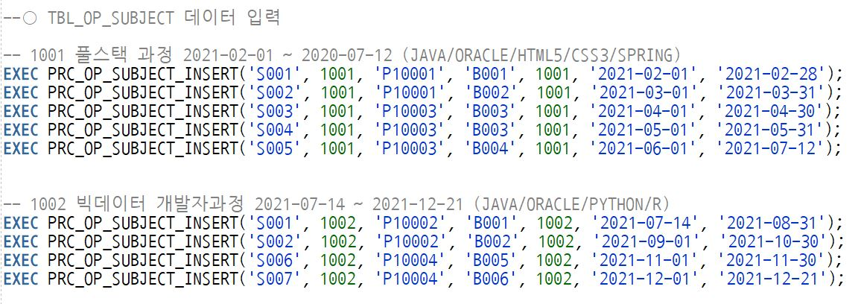
관리자
계정 별 로그인 시 기능 설명
9. PRC_OP_SUBJECT_INSERT
관리자는 개설 과목을 등록할 수 있다.
.

Slide 16
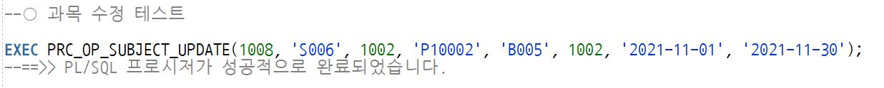
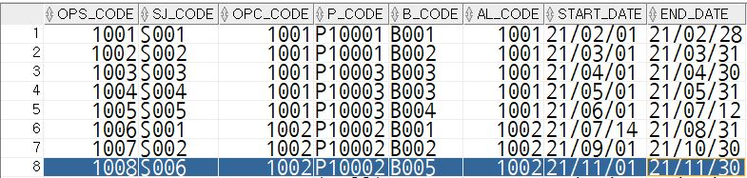
관리자
계정 별 로그인 시 기능 설명
10. PRC_OP_SUBJECT_UPDATE
관리자는 개설 과목을 수정할 수 있다.
.
결과

Slide 17
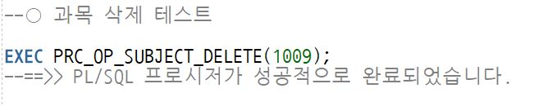
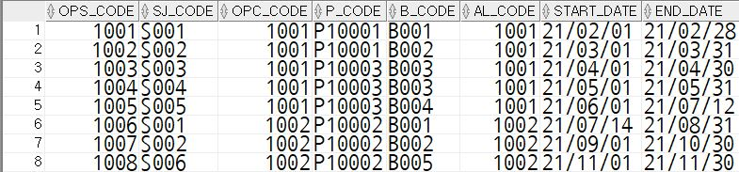
관리자
계정 별 로그인 시 기능 설명
11. PRC_OP_SUBJECT_DELETE
관리자는 개설 과목을 삭제할 수 있다.
.
결과

Slide 18
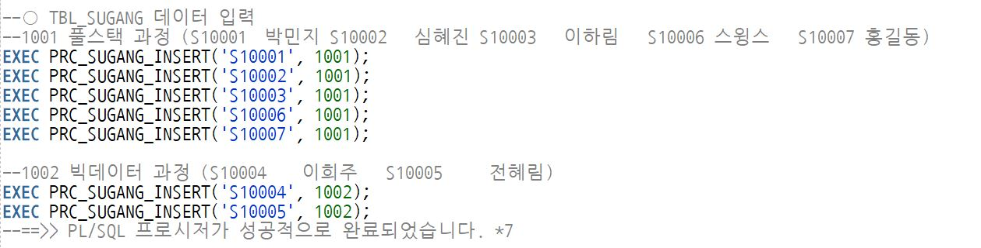
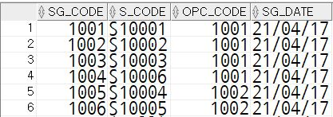
관리자
계정 별 로그인 시 기능 설명
12. PRC_SUGANG_INSERT
관리자는 학생이 신청한 수강에 대해 수강등록을 할 수 있다.
※ 전제 : 학생이 수강신청을 하되, 관리자가 허가를 해야 수강신청이 완료된다.
결과

Slide 19

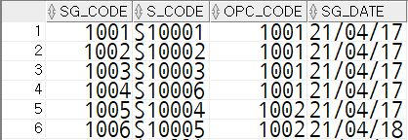
관리자
계정 별 로그인 시 기능 설명
13. PRC_SUGANG_UPDATE
관리자는 수강등록이 된 정보에 대해 수정 할 수 있다.
.
결과

Slide 20

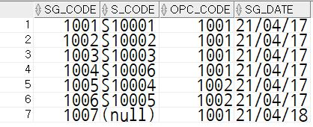
관리자
계정 별 로그인 시 기능 설명
14. PRC_SUGANG_DELETE
관리자는 수강정보를 삭제 할 수 있다.
.
결과

Slide 21
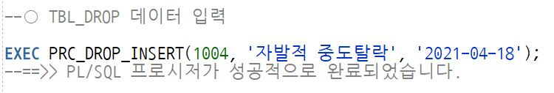
관리자
계정 별 로그인 시 기능 설명
15. PRC_DROP_INSERT
관리자는 중도탈락한 학생을 중도탈락 테이블에 별도로 입력할 수 있다..
※ 전제 : 학생이 수강신청을 하되, 관리자가 허가를 해야 수강신청이 완료된다.
.
결과

Slide 22
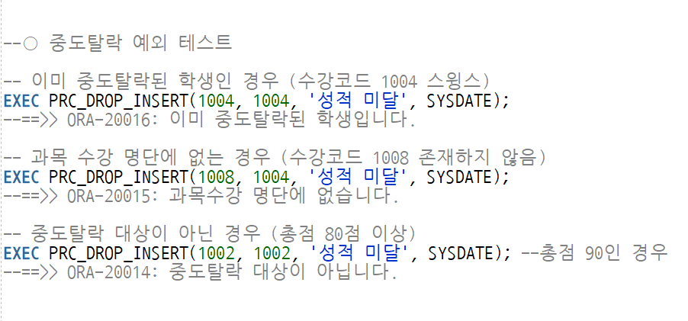
관리자
계정 별 로그인 시 기능 설명
16. PRC_DROP_INSERT
예외처리

Slide 23
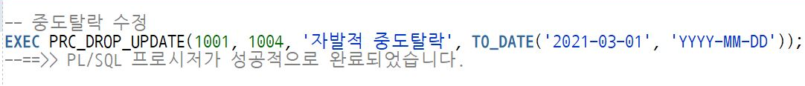
관리자
계정 별 로그인 시 기능 설명
17. PRC_DROP_UPDATE
관리자는 중도탈락 된 학생 정보를 중도탈락 테이블에서 수정할 수 있다.
※ 전제 : 학생이 수강신청을 하되, 관리자가 허가를 해야 수강신청이 완료된다.
.
결과

Slide 24

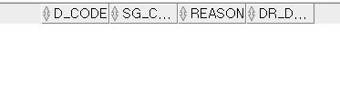
관리자
계정 별 로그인 시 기능 설명
18. PRC_DROP_DELETE
관리자는 중도탈락된 학생을 중도탈락 테이블에서 삭제할 수 있다.
※ 전제 : 학생이 수강신청을 하되, 관리자가 허가를 해야 수강신청이 완료된다.
.
결과

Slide 25
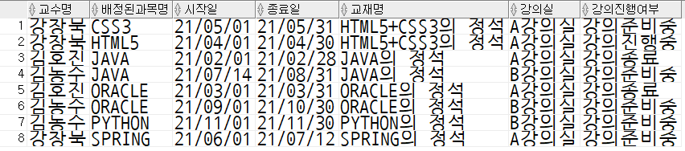
관리자
계정 별 로그인 시 기능 설명
19. VIEW_PROFESSOR
관리자는 등록되어 있는 교수의 목록 및 정보를 확인할 수 있다.
결과

Slide 26
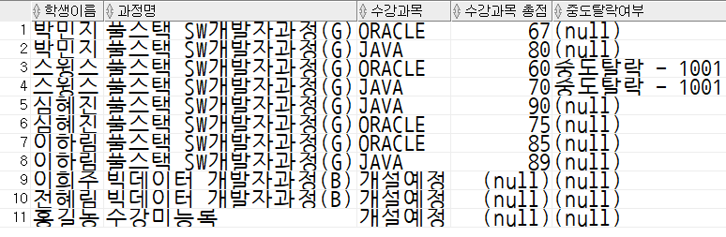
관리자
계정 별 로그인 시 기능 설명
20. ADMIN_STUDENT_VIEW
관리자는 등록되어 있는 학생의 목록 및 정보를 확인할 수 있다.
결과

Slide 27
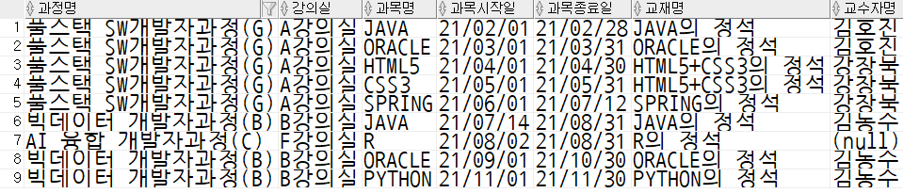
관리자
계정 별 로그인 시 기능 설명
21. ADMIN_SUBJECT_VIEW
관리자는 등록된 모든 과목의 목록을 확인할 수 있다.
결과

Slide 28
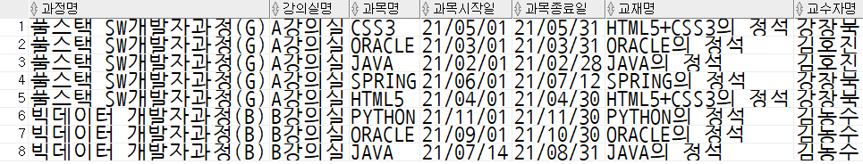
관리자
계정 별 로그인 시 기능 설명
22. ADMIN_OP_COURSE_VIEW
관리자는 개설된 과정의 목록 및 정보를 확인할 수 있다.
결과

Slide 29
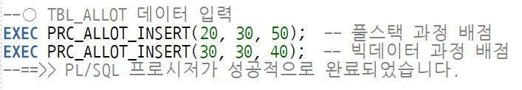

교수자
계정 별 로그인 시 기능 설명
1. PRC_ALLOT_INSERT
교수는 배점을 등록할 수 있다.
.
결과

Slide 30
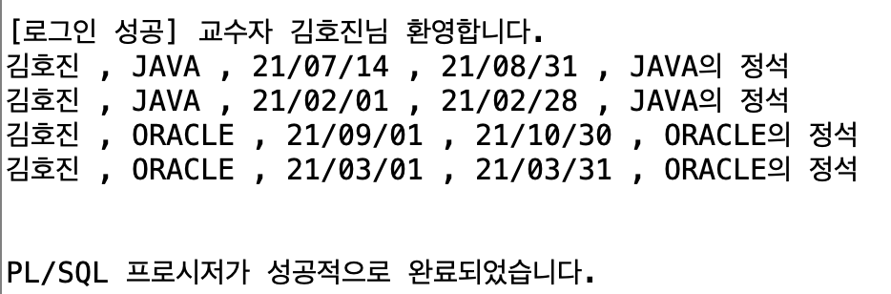
교수자
계정 별 로그인 시 기능 설명
0. PRC_LOGIN
관리자는 자신의 계정에 로그인 할 수 있다.
.

Slide 31
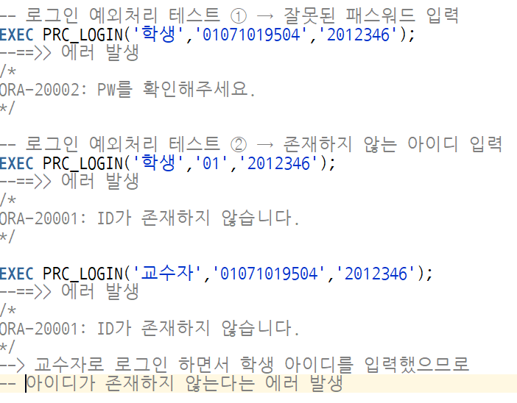
교수자
계정 별 로그인 시 기능 설명
0. PRC_LOGIN
예외처리

Slide 32
교수자
계정 별 로그인 시 기능 설명
1. PRC_ALLOT_INSERT
교수는 각 과목에 대한 출석, 필기, 실기 비율에 대한 배점을 등록할 수 있다.
.
결과

Slide 33
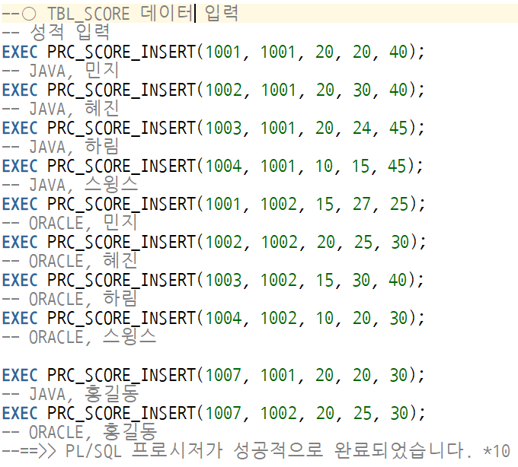
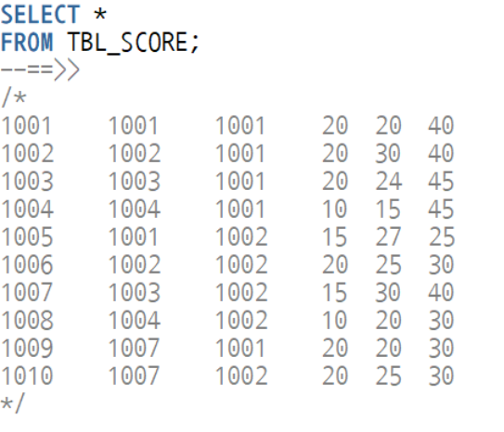
교수자
계정 별 로그인 시 기능 설명
2. PRC_SCORE_INSERT
교수는 학생의 성적을 입력할 수 있다.
결과

Slide 34
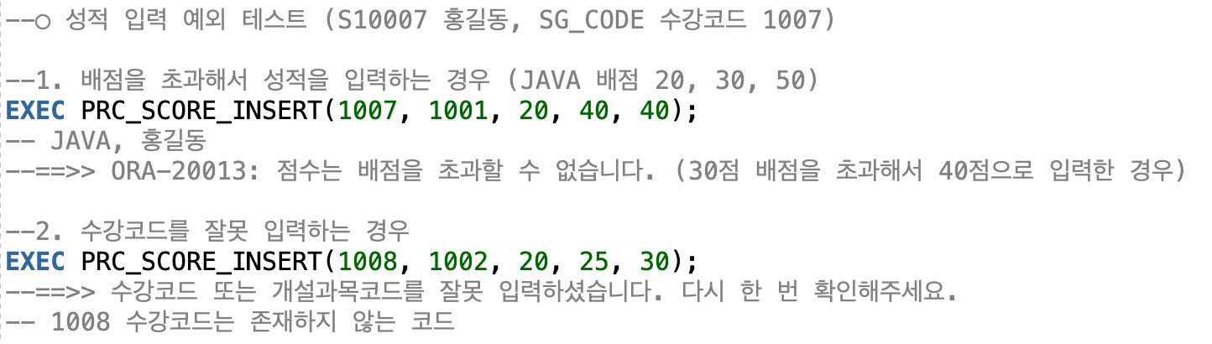
교수자
계정 별 로그인 시 기능 설명
3. PRC_SCORE_INSERT
예외처리

Slide 35
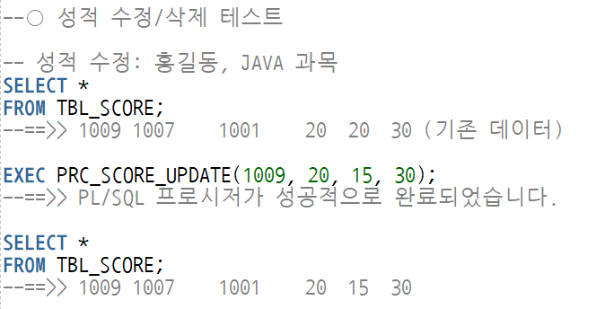
교수자
계정 별 로그인 시 기능 설명
4. PRC_SCORE_UPDATE
교수자는 학생의 성적을 수정할 수 있다.

Slide 36
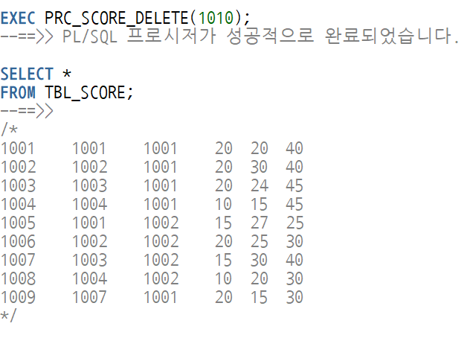
교수자
계정 별 로그인 시 기능 설명
5. PRC_SCORE_DELETE
교수는 학생 의 성적을 삭제할 수 있다.
.
결과

Slide 37
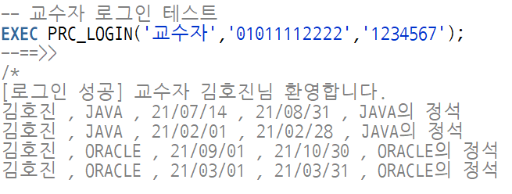
교수자
계정 별 로그인 시 기능 설명
6. PRC_PROFESSOR_PRINT
교수는 로그인 시 자신이 강의하는 과목들을 볼 수 있다.
결과

Slide 38
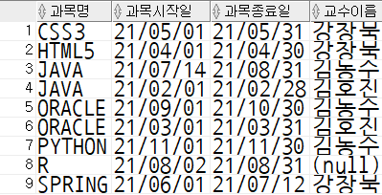
교수자
계정 별 로그인 시 기능 설명
7. PROF_SUBJECT_ALL_VIEW
교수는 자신이 담당하고 있는 과목을 모두 조회할 수 있다.
결과

Slide 39
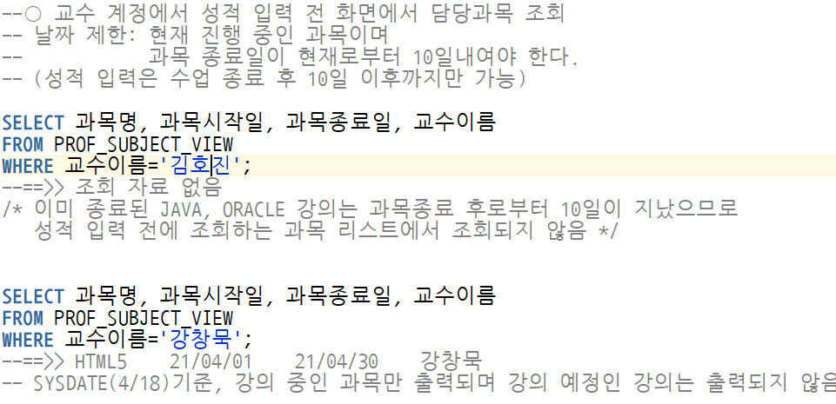
교수자
계정 별 로그인 시 기능 설명
8. PROF_SUBJECT_VIEW
교수는 성적 입력 화면 전, 현재 성적 입력이 가능한 담당 과목을 조회할 수 있다.
결과

Slide 40
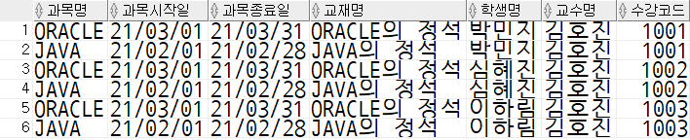
교수자
계정 별 로그인 시 기능 설명
9. PROF_SCORE_INSERT_VIEW
교수는 성적 입력 시 중도탈락된 학생이 제외된 학생 목록을 조회할 수 있다.
결과

Slide 41
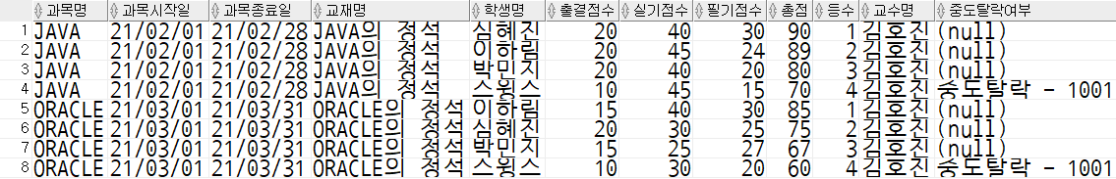
교수자
계정 별 로그인 시 기능 설명
10. PROF_SCORE_VIEW
교수는 자신이 강의한 과목을 수강한 학생들의 성적을 확인할 수 있다.
결과

Slide 42
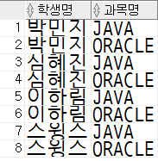

학생
계정 별 로그인 시 기능 설명
1. STUDENT_SUBJECT_VIEW
학생은 성적확인 전 단계에서 수강이 끝난 과목의 목록을 확인할 수 있다.
결과

Slide 43
학생
계정 별 로그인 시 기능 설명
2. STU_SCORE_VIEW
학생은 자신이 수강 완료한 과목에 대한 성적 조회를 할 수 있다.
결과

Slide 44
질의응답

Slide 45
감사합니다

